Slide 1
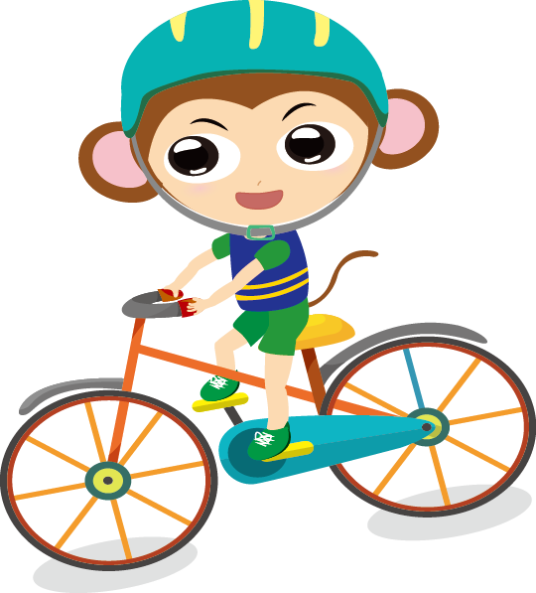
我喜歡騎腳踏車
我和爸爸去淡水騎腳踏車

